Slide 1
Поява і розвиток ідеї ґендерної рівності в українській правовій думці другої половини ХІХ століття
Прізвище та ім’я

Slide 2

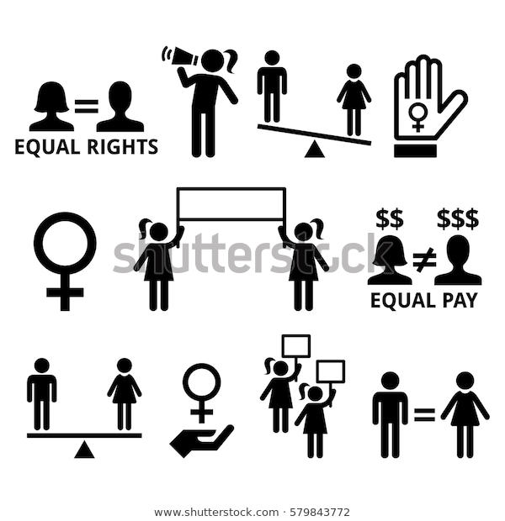
Ідея ґендерної рівності як складова національного розвитку
українського народу в поглядах Т. Шевченка.
Успішний розвиток та формування сучасної правової системи України повинні ґрунтуватися на усвідомленні цінності людського життя, важливості повноцінного та гармонійного розвитку кожної особистості, забезпеченні прав людини, необхідності створення умов для самореалізації людського потенціалу. Це можливо тільки за умови забезпечення ґендерної рівності. Невипадково в Декларації тисячоліття Організації Об'єднаних Націй, прийнятій Генеральною Асамблеєю ООН 18 вересня 2000 р. закріплено норму: «Рівні права і можливості жінок і чоловіків повинні бути гарантовані». У Підсумковому документі 131-ї Асамблеї Міжпарламентського союзу (організації, яка об’єднує парламенти понад 160 країн світу), прийнятому 16 жовтня 2014 р. у Женеві зазначено, що жодна країна не може констатувати, що їй вдалося досягнути рівності, та наголошено, що «ґендерна рівність лежить в основі прогресу, миру та розвитку. Якщо ми прагнемо досягнення миру і безпеки у світі, подолання бідності та забезпечення сталого розвитку, то повинні докласти всіх зусиль для досягнення цієї мети»

Slide 3
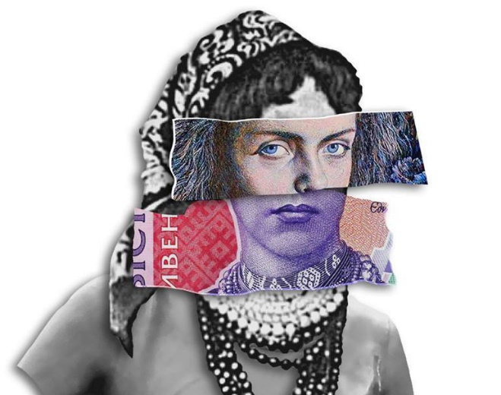
Невід’ємним елементом української національної ідеї, духовні основи якої заклав Тарас Шевченко, завжди була ідея несприйняття поневолення жінки, її безправного пригнобленого становища. У творчості, громадській і політичній діяльності провідних ідеологів та лідерів українського національного руху, починаючи від творців Кирило-Мефодіївського братства до засновників першої легальної української політичної партії – Русько-української радикальної партії, знаходимо ідеї необхідності здобуття та забезпечення рівності прав чоловіків і жінок, утвердження права доступу до освіти, до участі в громадському і політичному житті кожної людини, без огляду на її статеву належність. Зокрема, Тарас Шевченко, Микола Костомаров, Пантелеймон Куліші, Михайло Драгоманов, Іван Франко, Михайло Павлик, Володимир Барвінський внесли свій внесок у становлення і розвиток ідеї ґендерної рівності в українській правовій думці.
Ідея ґендерної рівності, яку сьогодні сприймають як невід’ємний атрибут розвинутого демократичного суспільства та правової держави, у своєму розвитку пройшла складний і багатоетапний шлях. Важливим аспектом у вивченні історії становлення фемінізму та гендерних студій в Україні є аналіз ґендерної рівності в українській правовій думці ІІ половини ХІХ століття
З огляду на це вивчення та актуалізація ідеї рівності жінок і чоловіків
яскравими представниками української правової думки попередніх історичних періодів є вкрай необхідне. На особливу увагу в цьому аспекті заслуговує ключова постать української духовної історії та культури – Тарас Шевченко.

Slide 4

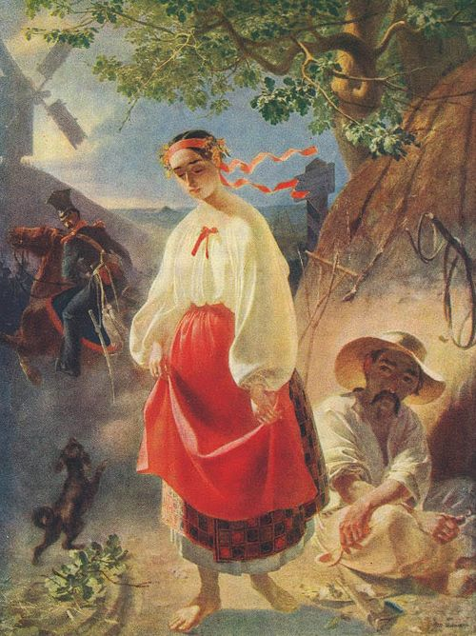
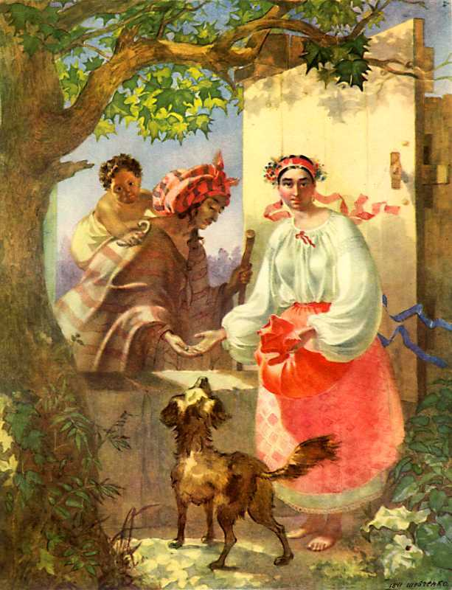
Цілком зрозуміло, що у ХІХ столітт дискримінація жінки не виглядала, навіть для прогресивних людей того часу, особливо гострою, нагальною проблемою. Національне та соціальне поневолення вважали головною причиною жахливого становища кожної людини, без огляду на її стать.
Тарас Шевченко є першим в українській правовій думці мислителем, хто звернув увагу на пригноблене становище жінки, незалежно від її соціального походження, національності, майнового стану. Він розмірковував про рівність жінок і чоловіків, про необхідність досягнення такої рівності в суспільному житті. Саме це дає підставу стверджувати про те, що сучасна ідея ґендерної рівності, звичайно без вживання самого терміну, якому лише декілька десятиліть, бере свої витоки в творчості Поета.
Оскільки Шевченко не був теоретиком права, політичним діячем чи організатором жіночого руху, то в нього немає цілісного викладу бачення шляхів усунення дискримінації жінки. Проте він у своїй поетичній творчості витворив цілісну духовну програму прогресивного руху українського суспільства до свободи і справедливості, невід’ємним елементом якого мала би бути і ґендерна рівність. Саме визначальний вплив, який мав Тарас Шевченко на увесь подальший розвиток українства, спричинив, крім іншого, і той факт, 96 що увесь модерний український політичний рух визнавав ідею рівності прав людини, без огляду на її стать, як неодмінний елемент національного визволення і розвитку.
Тарас Шевченко створив яскраві, неповторні жіночі образи. Першi героїнi Т. Г. Шевченка – нещаснi, сплюндрованi жiнки: Катерина, Оксана, Марина, Ганна. Згадаймо “Причинну”, “Тополю”, “Лiлею” – це все жiнки без щастя i долi. Однак згодом його персонажами стають жінки, які вміють постояти за себе та свої праваю До прикладу, бунтарка, яка пiдпалить панський маєток i помститься за свою ганьбу.

Slide 5


Тарас Шевченко вперше звернув увагу на те, що жінка є дискримінована не тільки за соціальною, національною, релігійною, а й ґендерною ознакою, оскільки її залежність від батька або чоловіка була притаманна для правового статусу жінки всіх соціальних груп. Його творчість мала визначальний вплив на подальше утвердження і розвиток ідеї ґендерної рівності в українській правовій думці. Підтвердженням того, що ця ідея з’являється у всіх прогресивних мислителів і діячів того часу, є творча спадщина та діяльність соратників Тараса Шевченка у Кирило-Мефодіївському братстві, зокрема, Миколи Костомарова та Пантелеймона Куліша.

Slide 6
Висновки
Розглянувши розвиток ідеї ґендерної рівності в українській правовій думці окресленого періоду, можна дійти таких висновків.
Становлення і розвиток ідеї ґендерної рівності в українській правовій думці другої половини ХІХ ст. відбувалися за умов національного розвитку, формування українського національного руху, піднесення та поширення національної свідомості, повноцінне і різностороннє включення жінок у процеси розвитку всіх складових української культури: від літератури і мистецтва до науки і освіти, а також поява та розгортання українського жіночого руху, який за короткий час проходить шлях від нечисленних жіночих організацій до перетворення в одну з найбільш потужних сил національного розвитку.

